Slide 1

Test Automation 碎碎念
赵晓琼
November 8, 2026

Slide 2
Agenda
碎碎念
测试自动化的准入条件，及管理相关
测试自动化的设计模式，及设计相关
测试自动化的工具支持，及技术相关

Slide 3
碎碎念1：没有定义的概念
Test Automation is the use of software to support tests management, control testing implementation, and assist testing analysis.
  Management （planning & evaluation）
  Implementation （design & execution）
  Analysis （reporting & analysis）
这个定义的覆盖面是如此之广，套用老罗的一句话说就是：正确的令人发指，就跟没说一样。

Slide 4
碎碎念2：没有理论的领域
ROI估算
数据驱动与关键字驱动
网络，数据库，操作系统
架构
网络安全
项目管理
有时候你需要模拟一个英雄，有时候你需要模拟一群笨蛋，有时候你需要模拟一个智者，有时候你需要模拟一个鹦鹉。

Slide 5
碎碎念3：莫名其妙的覆盖率
从coverage说起
1，自动化测试不可能在Scenario粒度上cover所有
2，自动化测试不可能在Test Case粒度上cover所有
3，自动化测试不可能在Test Step粒度上cover所有
4，自动化测试不可能在Verify point上cover所有
如果一个人跟你说TC对UC的coverage是95%，自动化测试对TC的覆盖率是50%，千万不要幻想这两个数字有什么关联。

Slide 6
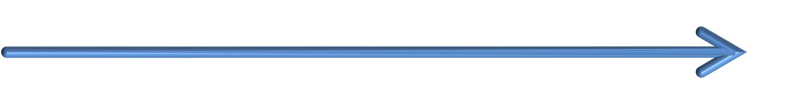
一个模型，一声叹息
假如1，我们采用瀑布型的开发模型且一切顺利
假如2，我们的测试自动化可以完全代替手工测试
假如3，我们只做GUI的测试
需求
设计
实现
迭代的测试和bug fix
验收
面积表示effort
自动化设计
自动化实现
自动化执行

Slide 7
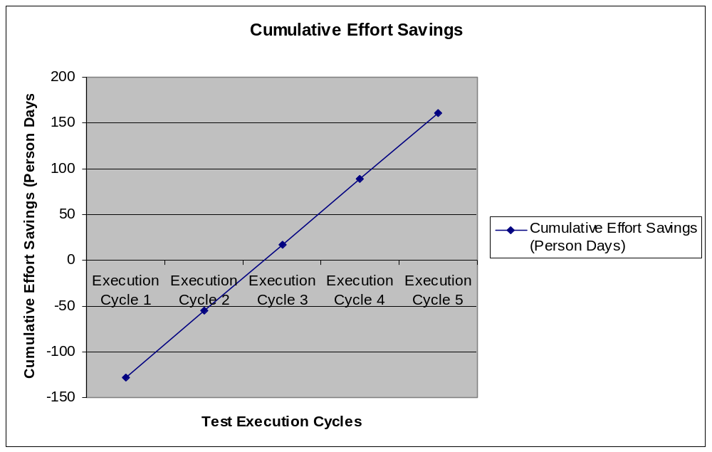
Return of Investment （ROI）
尽可能的提前准入点
尽可能的缩短设计和开发的时间（自动化测试的准备时间）
尽可能多的执行

Slide 8
准入点：君不见黄河之水天上来
一个相当稳定的被测系统
设计良好的Test Case Inventory
一部分Test Case已经ready
有一个相对完整的自动化Framework
一个或一群好用的工具
一个或一群跳出来的脚本语言开发
老大的大力支持（前期投入可不是个小数字，而且需要有耐心才能看到成果）
信心和不高的期望值

Slide 9
由模型的异化产生的一丝生气
假如1，我们采用瀑布型的开发模型且一切顺利
假如2，我们的测试自动化可以完全代替手工测试
假如3，我们只做GUI的测试
假如1不成立，迭代式的开发和regression
假如2不成立，Time-Consuming, Repeating, and boring task
假如3不成立，做哪些不易或不能手工做的工作，比如性能测试，安全性测试，高可用性测试，安装测试，界面对比。

Slide 10
Problems
The Cost of Automation
Quality of Automation Code
Can We Rely on it?
Man is Better than Machine
……

Slide 11
场景：谁扮谁像谁？我扮谁又像谁？
场景1：模拟一个用户（及其操作）
模拟操作
自动化测试系统
被测系统
模拟验证

Slide 12
场景：谁扮谁像谁？我扮谁又像谁？
场景2：模拟另外一个一模一样的系统
Actual result
被测系统
输入数据
自动化校验
自动化测试系统
Expect result

Slide 13
场景：谁扮谁像谁？我扮谁又像谁？
场景3：偷懒的方法
Actual result
被测系统
输入数据
自动化校验
Expect result

Slide 14
Framework
为什么要有一个framework
  抽象那些可以在项目间复用的功能
  抽象哪些在模块间可以复用的功能
  抽象哪些在TC之间可以复用的功能
一个常规的Framework包括哪些功能
  （定时定量的）发起和结束一次运行
  错误恢复
  Log
  Report
  读取测试数据
  校验测试数据
  通信和操作

Slide 15
A sample framework
Data-pool/ Datasheet (Input data Model)
Header Files
Data File/ Variables
Test Script
Fn1()
Fn2()
Reusable Library Functions
Log
report
Driver Script 1
Driver Script 2
Execute
Master Shell Script (Harness)

Slide 16
设计模式
录制与回放
  Boolean Action()
数据驱动
  VerifyPoint(data1) = Action(data2)
关键字驱动
  Object1.VerifyPoint(data1) = Object2.Action(data2)

Slide 17
Data Driven Testing
TESTCASE DESCRIPTION
TST2.3.2 Create New Order
Designer: Mark Created: 09/07/04
Version: Flight Reservation 1.0
TESTCASE DESCRIPTION
Step Description Expected Result
1 Start / Login Main Window open
and ready for input
2 Press New Order Initial Screen, empty
3 Type in Date
according to testing data
4 Select Fly From
according to testing data
5 Select Fly To:
according to testing data
6 Press Flight button
TEST DATA
Date Fly From Fly To Flight Exp. Airline
12/12/12 Denver Los Angeles 1159 AA
12/12/12 London Paris 12506 AF
02/07/02 Seattle Sydney 14822 DL
02/07/02 Zurich Portland 18290 BA
‘ *** Flight Reservation
Window SetContext, sFlightReserveWind, “”
PushButton Click, sNewOrderPushButton
Call FillEditBox (sDateEditBox, “12/12/12”)
Call SelectListValue (sFlyFromList, “Denver");
Call SelectListValue (sFlyToList, “Los Angeles");
PushButton Click, sFlightPushButton
‘*** Flights Table
Window SetContext, sFlightTablesWind, “”
PushButton Click, sOKPushButton
‘*** Flight Reservation
Window SetContext, sFlightTablesWind, “”
PushButton Click, sInsertOrderPushButton
iStatus = WindowVP(Exists, sReserveConf, “”)

Slide 18
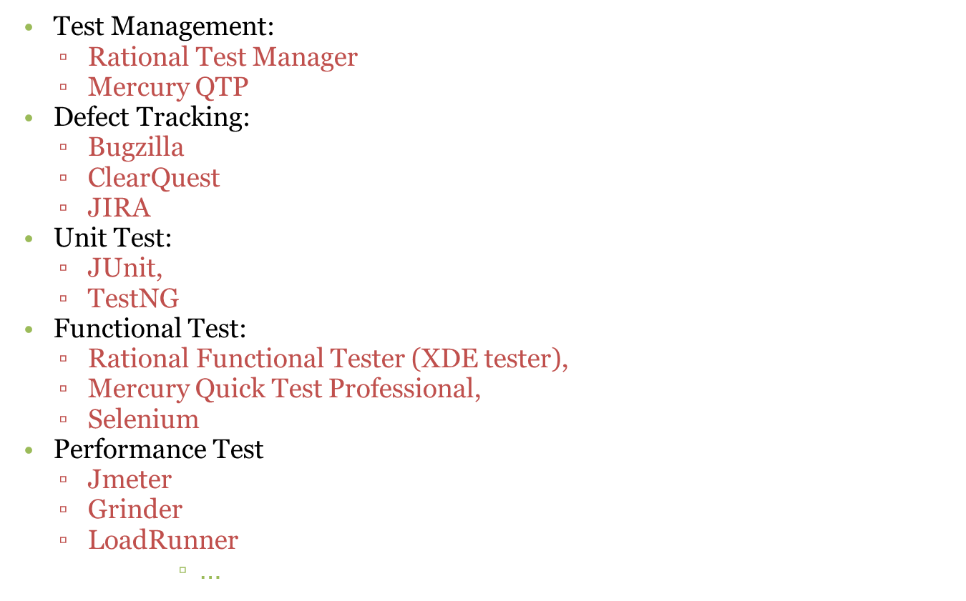
Automation Tools 分类

Slide 19
上善若水，市场占有率第一的Mercury
  Mercury Quality center （QC）
  Mercury Quick Test Professional （QTP）
  Mercury Loadrunner （LR）

Slide 20
以我为主，巨无霸Rational
  Test Manager
  Clear Case
  Clear Quest
  Functional Tester
  Robot Tester
  Purify
  PureCoverage
  Rose
  Etc……

Slide 21
利器还是凶器，开源有木有
Web测试
  Selenium + JUnit
Winform测试
  White
Performance testing
  Grinder + Grinderstone
  Jmeter
测试管理
  Bugzilla
  Etc……

Slide 22
测试自动化对人的要求
1，熟悉被测系统的开发语言，技术，架构等
2，熟悉被测系统的领域知识
3，熟悉测试人员的习惯和日常工作
4，熟悉脚本语言
  RE
  Python, perl, TCL
  SHELL
  SQL
  Java
5，熟悉1～n个工具

Slide 23
最后送大家一句测试自动化的体会
此时无声胜有声，此处无招胜有招。
谢谢大家！

Slide 24
Q & A
问题有木有？

Slide 25
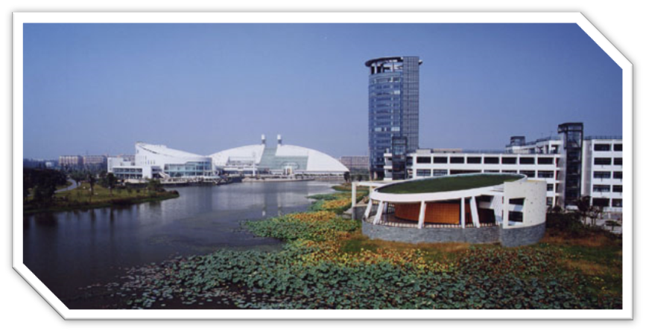
Thank You !

